Slide 1




Slide 2
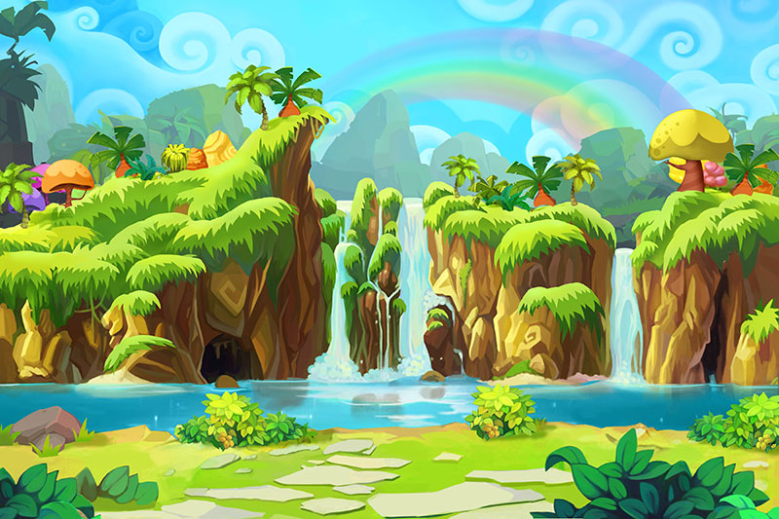






2
3
7
1
5
6
4
Notes:
Click vào chú ong để đi đến câu hỏi
HS đọc xong, click vào mũi tên để quay về slide này
Chơi hết, gv kích vào mũi tên để tới bài học nhé

Slide 3


tuần tra
Notes:
HS đọc xong, click vào mũi tên để quay về slide này

Slide 4
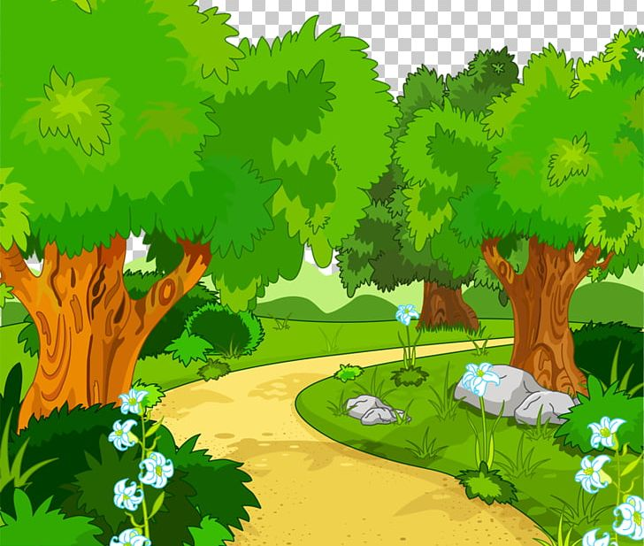
mùa xuân

Slide 5
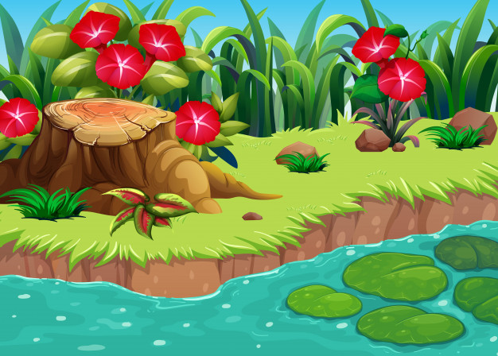


Slide 6
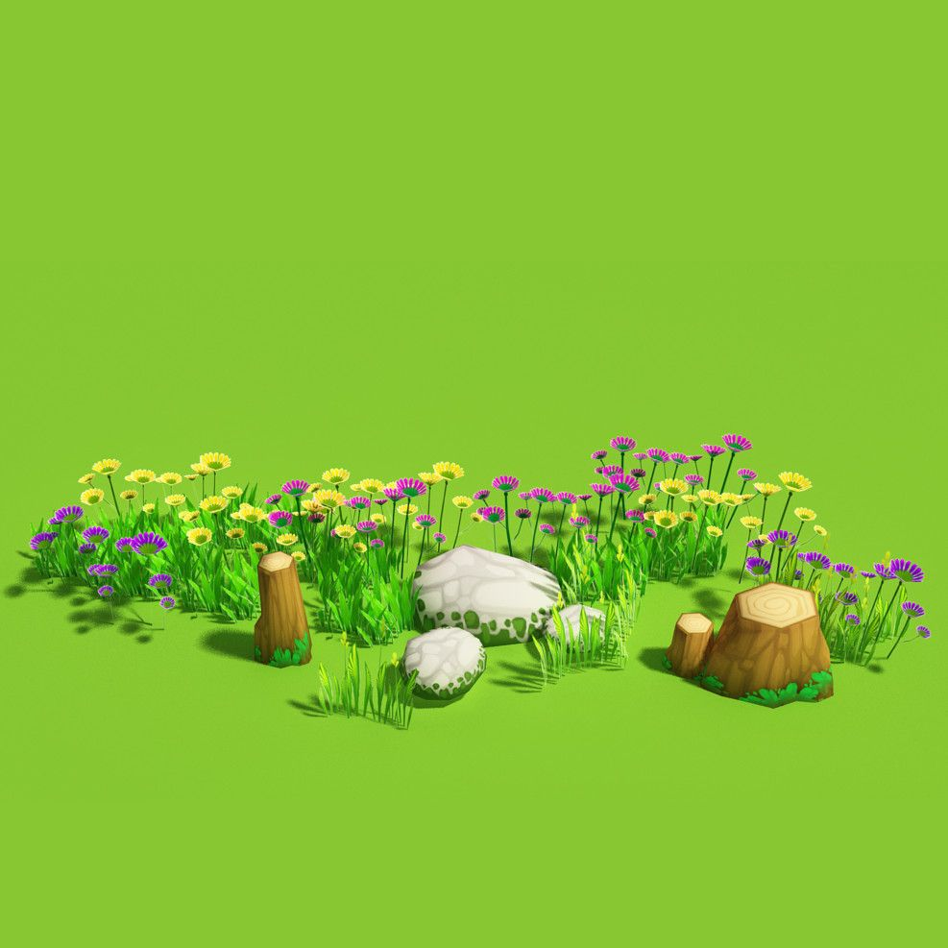



Slide 7
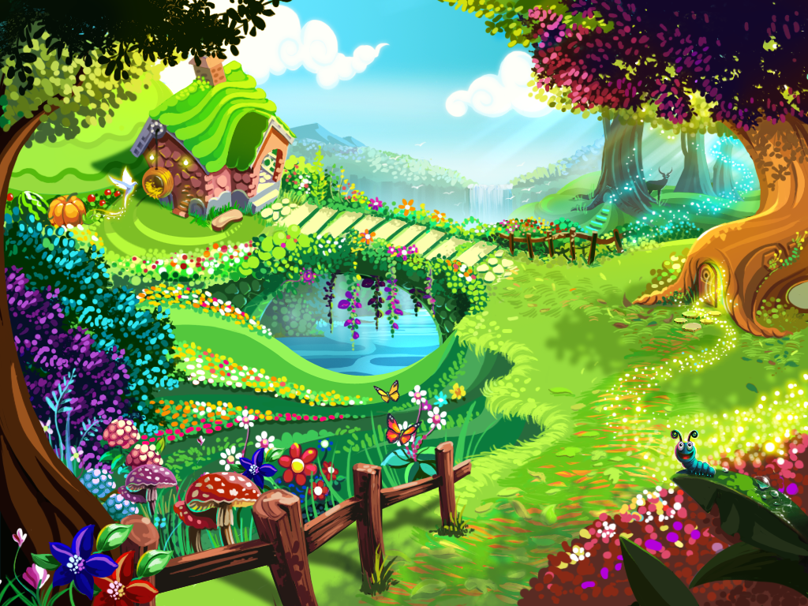

Cả nhà cùng vui đón xuân.

Slide 8

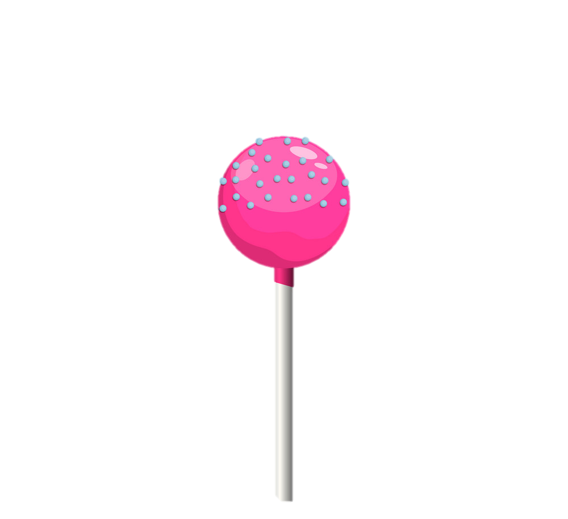

Slide 9
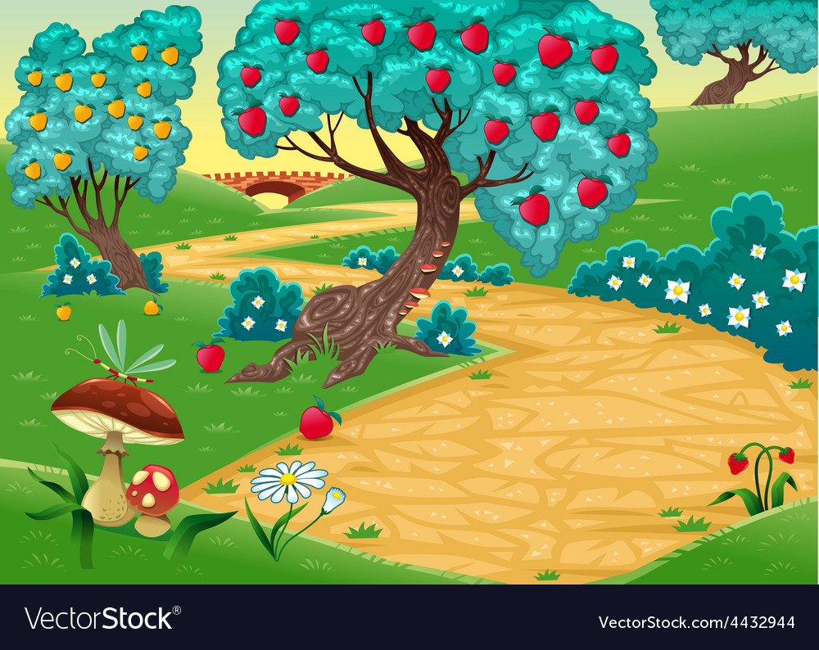
chuẩn

Slide 10

Ǉuần Ǉra

Slide 11


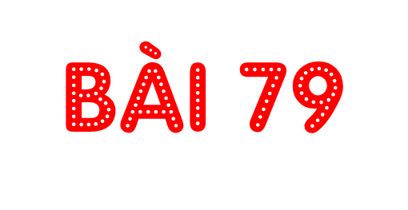

uyên uyêt

Slide 12
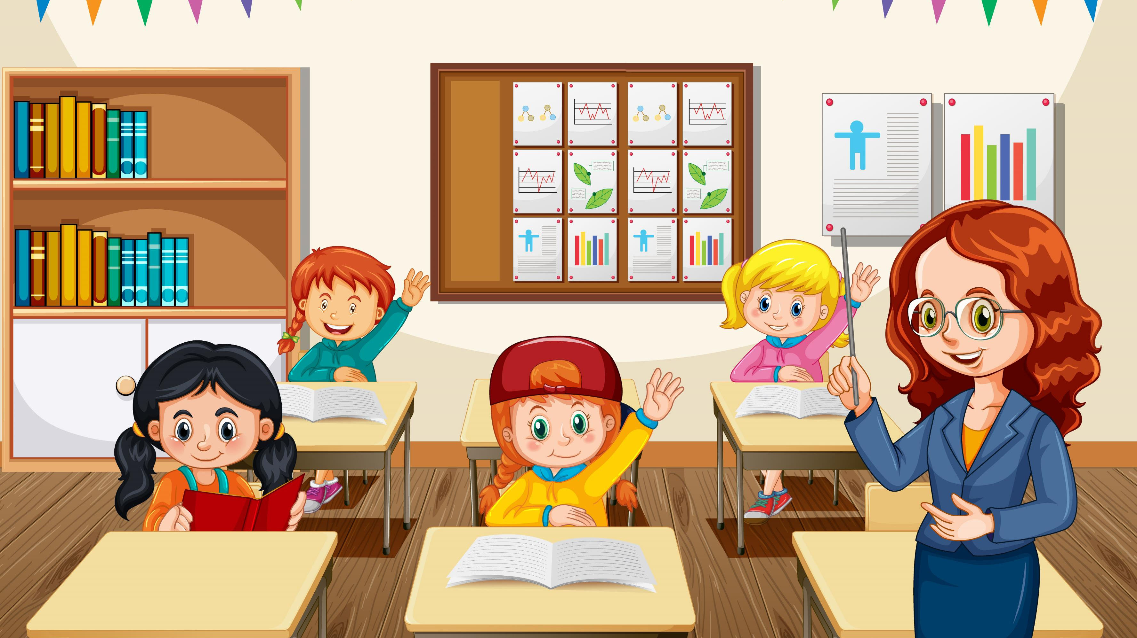



Slide 13

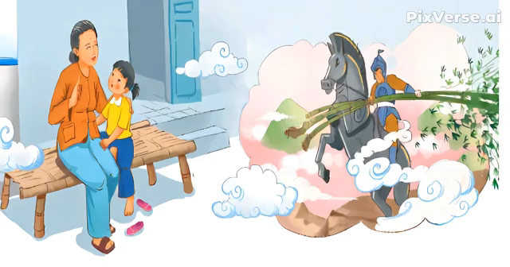

Slide 14
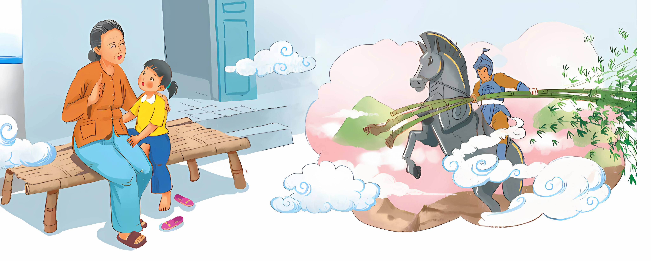
Nhận biết
1
Bà kể chuyên hay tuyêt.
.
.

Slide 15
Đọc
2
uyên
uyêt
ch
uyên
.
chuyên

Slide 16
So sánh
uyê
uyê
uyêt
uyên
t
n

Slide 17
uyên
uyên
uyên
uyên
chuyến
luyện
thuyền
truyện
uyêt
uyêt
uyêt
uyêt
duyệt
khuyết
tuyết
tuyệt

Slide 18
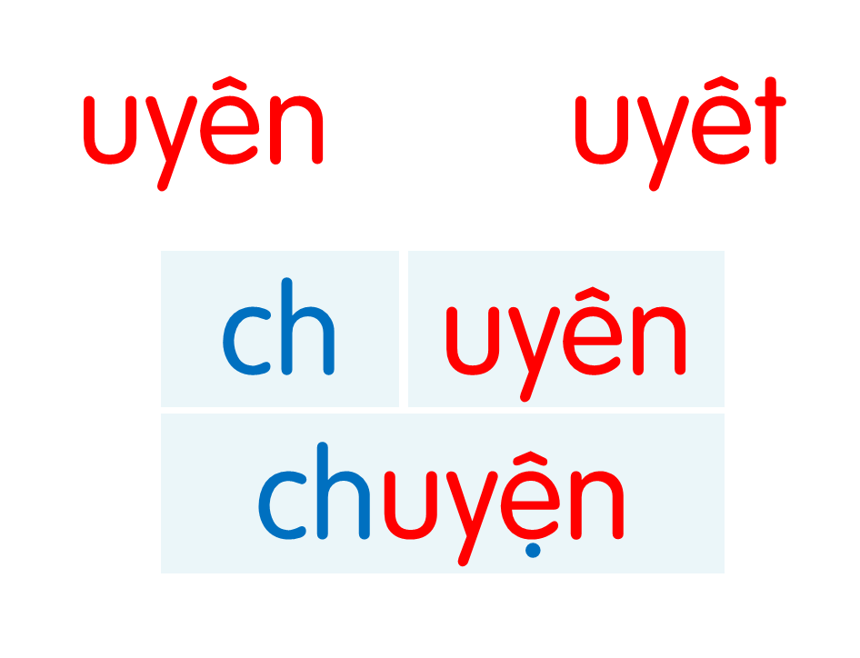

Notes:
Ôn lại

Slide 19
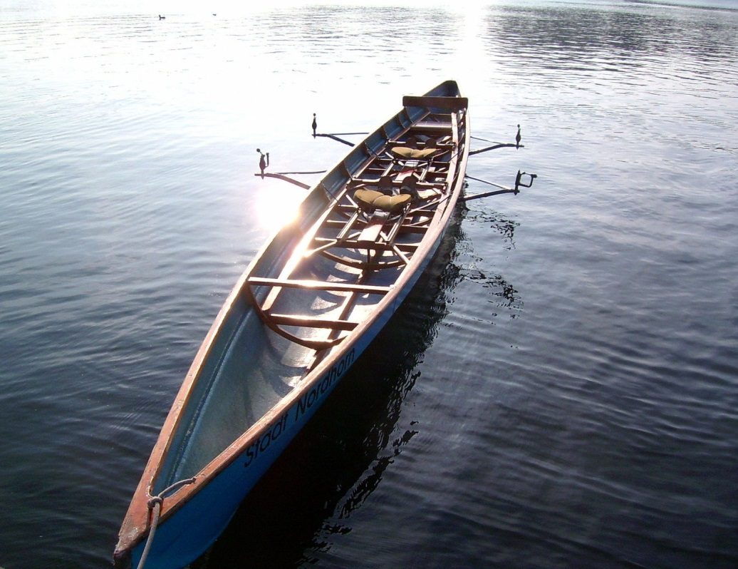
con thuyền
uyên

Slide 20
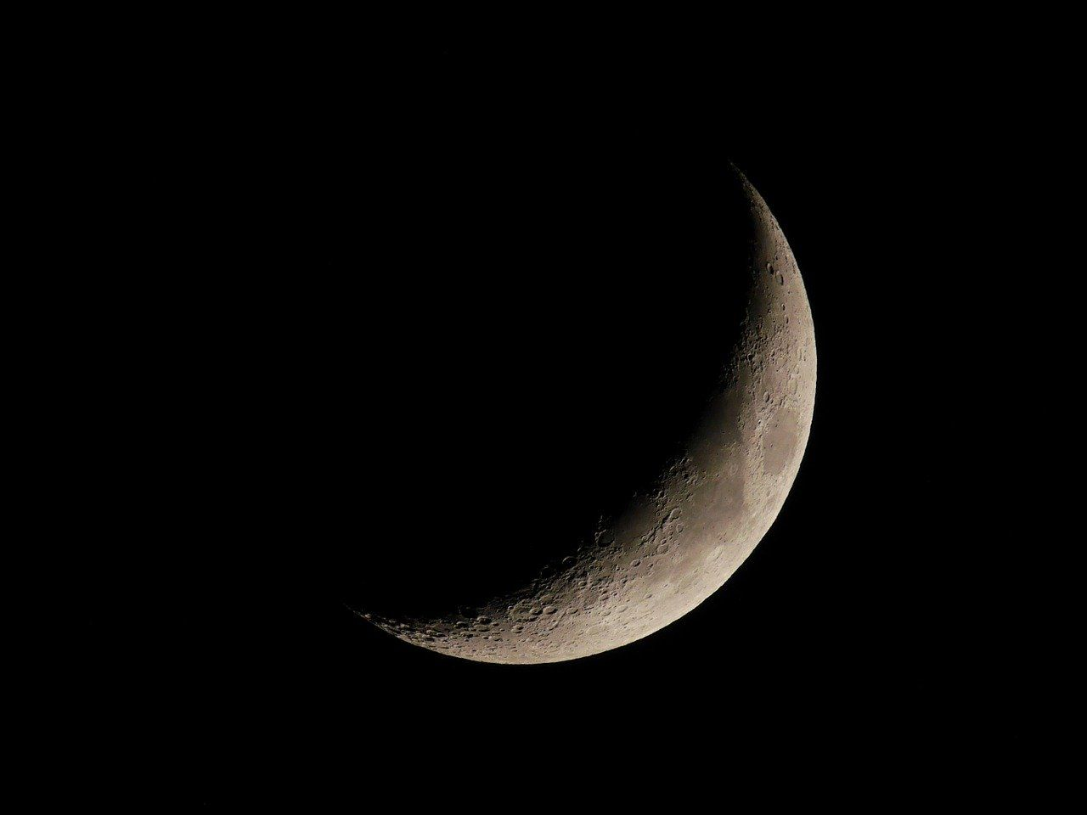
uyêt
trăng khuyết

Slide 21
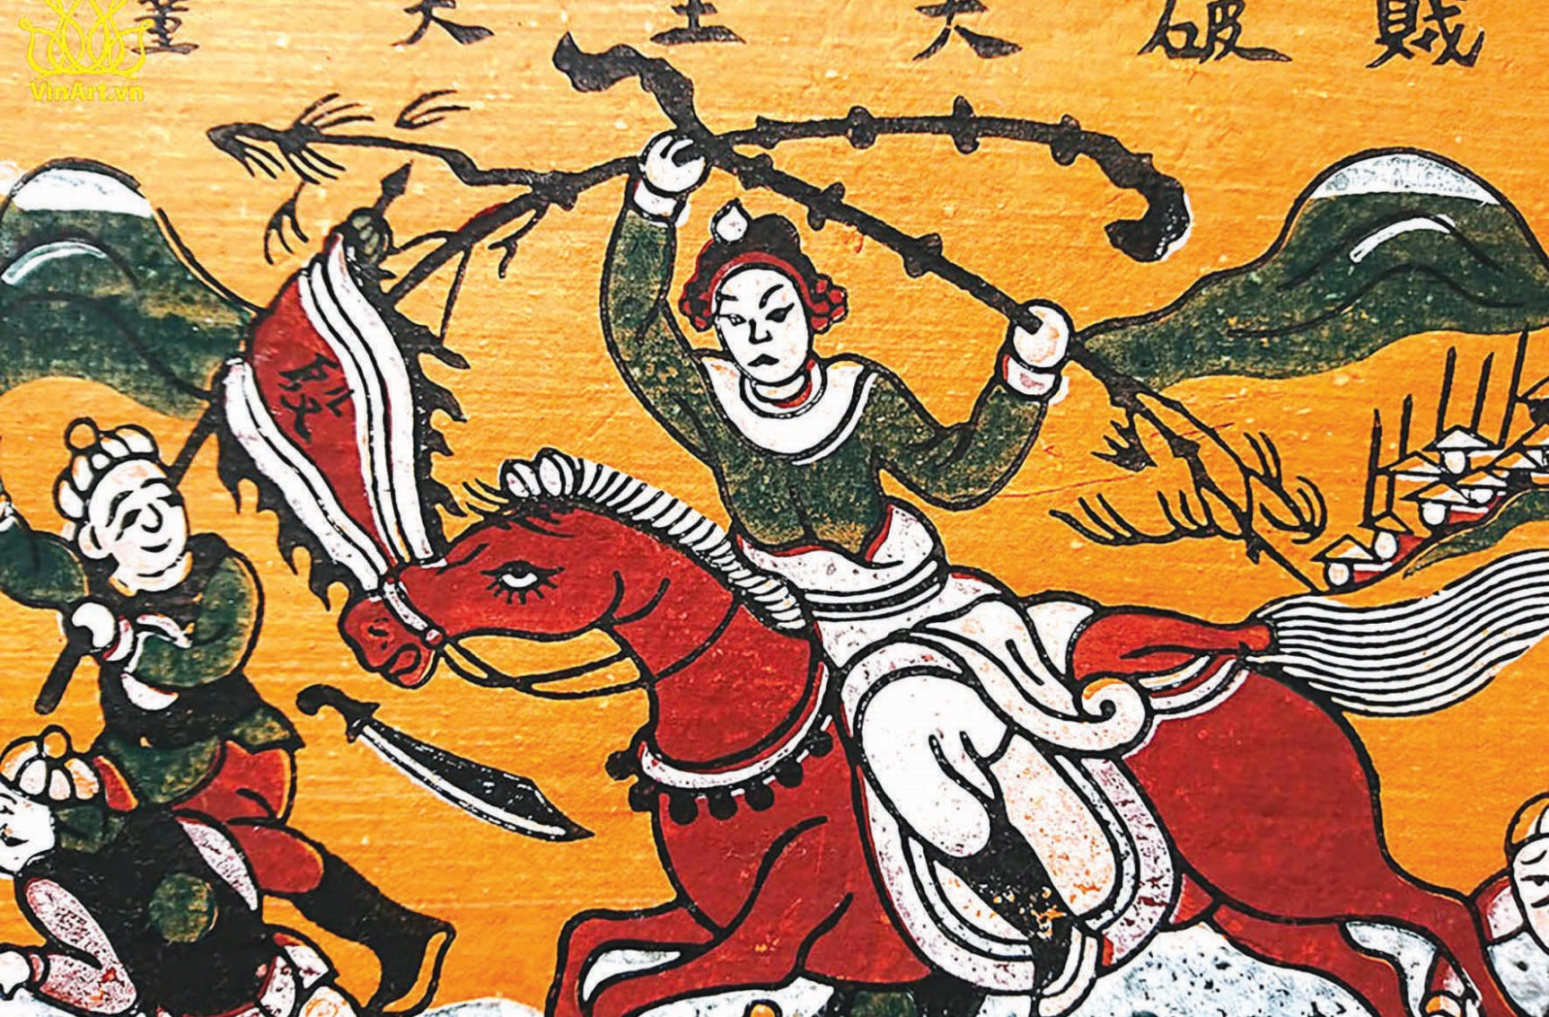
truyền thuyết
uyên
uyêt

Slide 22



con thuyền
trăng khuyết
truyền thuyết

Slide 23
chuyến
luyện
thuyền
truyện
duyệt
khuyết
tuyết
tuyệt
con thuyền
trăng khuyết
truyền thuyết
Notes:
Ôn lại

Slide 24


Slide 25
Tô và viết
3
Ďΐǘn
Ďΐǘn

Slide 26



Slide 27
Ďΐǘt
Ďΐǘt

Slide 28


Slide 29

Ǉruΐǚn κuΐǙt
Ǉruΐǚn κuΐǙt

Slide 30
Viết vở
Ďΐǘn
Ďΐǘn
Ďât
Ďât

Slide 31
cΪ κuΐǚn
cΪ κuΐǚn
Ǉruΐǚn κuΐǙt
Ǉruΐǚn κuΐǙt

Slide 32
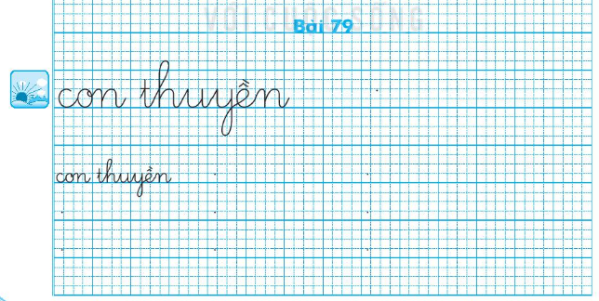
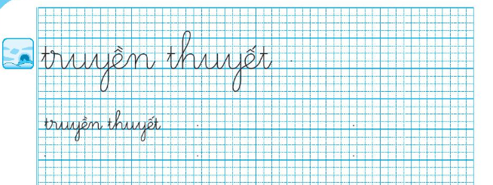

Slide 33
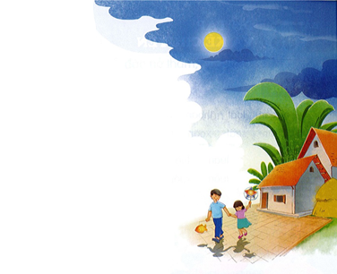
Đọc
4
1
2
3
Trăng sáng
Sân nhà em sáng quá
Nhờ ánh trăng sáng ngời
Trăng tròn như cái đĩa
Lơ lửng mà không rơi.
Những hôm nào trăng khuyết
Trông giống con thuyền trôi.
Em đi trăng theo bước
Như muốn cùng đi chơi.
Nhược Thuỷ
4
5
6
7
8

Slide 34
1
Trăng sáng
Sân nhà em sáng quá
Nhờ ánh trăng sáng ngời
Trăng tròn như cái đĩa
Lơ lửng mà không rơi.
Những hôm nào trăng khuyết
Trông giống con thuyền trôi.
Em đi trăng theo bước
Như muốn cùng đi chơi.
Nhược Thuỷ
2

Slide 35
khuyết
thuyền

Slide 36
Trăng sáng
Sân nhà em sáng quá
Nhờ ánh trăng sáng ngời
Trăng tròn như cái đĩa
Lơ lửng mà không rơi.
Những hôm nào trăng khuyết
Trông giống con thuyền trôi.
Em đi trăng theo bước
Như muốn cùng đi chơi.
Nhược Thuỷ
Câu thơ nào cho thấy trăng và bạn nhỏ rất thân thiết?
Sân nhà bạn nhỏ sáng nhờ đâu?
Trăng tròn giống như ….
Trăng khuyết giống như ….
Notes:
GV có thể hỏi mở rộng thêm ở câu hỏi cuối

Slide 37
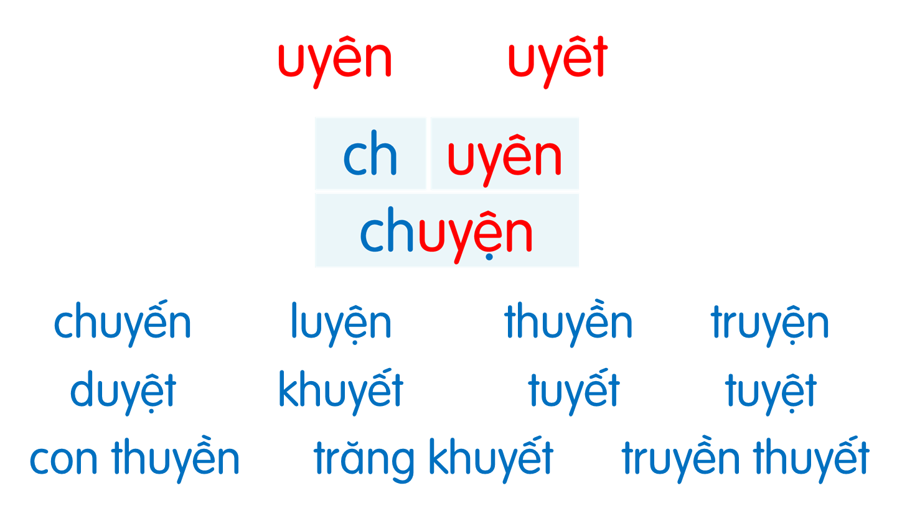
Trăng sáng
Sân nhà em sáng quá
Nhờ ánh trăng sáng ngời
Trăng tròn như cái đĩa
Lơ lửng mà không rơi.
Những hôm nào trăng khuyết
Trông giống con thuyền trôi.
Em đi trăng theo bước
Như muốn cùng đi chơi.
Nhược Thuỷ

Slide 38
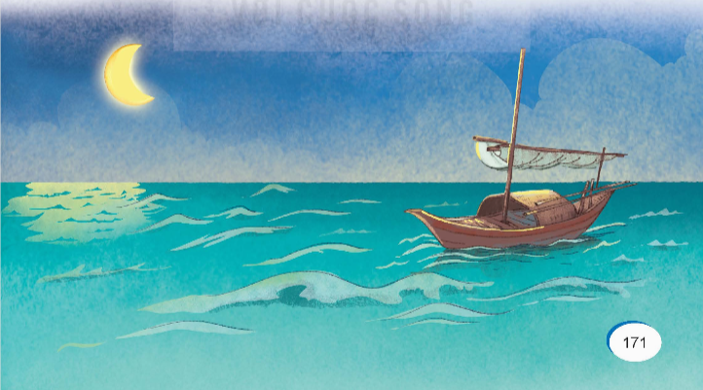
Nói
5
Cảnh vật

Slide 39
Tìm những sự vật, hoạt động có tên gọi chứa vần uyên, uyết.
trăng khuyết, con thuyền, chuyến đi, di chuyển,…

Slide 40


Slide 41






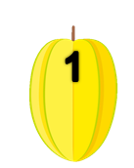


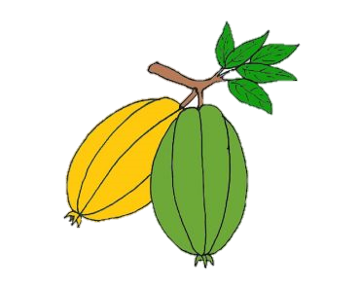

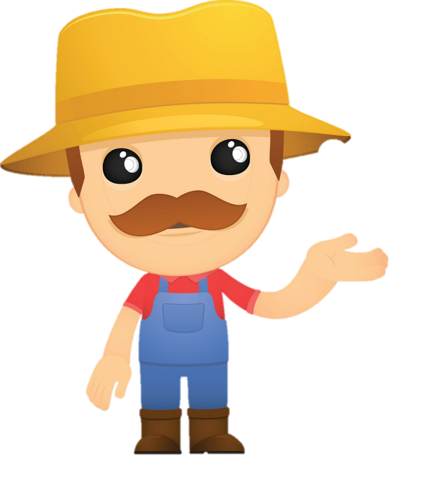


ĂN KHẾ
TRẢ VÀNG
Notes:
Click vào quả khế để đi đến câu hỏi
Tại slide câu hỏi, click vào con chim để quay về slide này
Chơi xong thì enter để xuất hiên người nông dân hạnh phúc
Click vào người nông dân để đi đến bài tiếp theo

Slide 42


`
trăng kh….
A. uyêt
B. uyên
C. uyt

Slide 43
tr… thuyết
`
A. uyên
B. uyêt
C. uyn

Slide 44
Cánh của ngựa trắng thực ra là gì?
A. Là đôi cánh giả của ngựa
B. Là chiếc đuôi của ngựa
C. Là bốn chân của ngựa

Slide 45
Con th….
`
A. ung
B. uyêt
C. uyên

